Slide 1
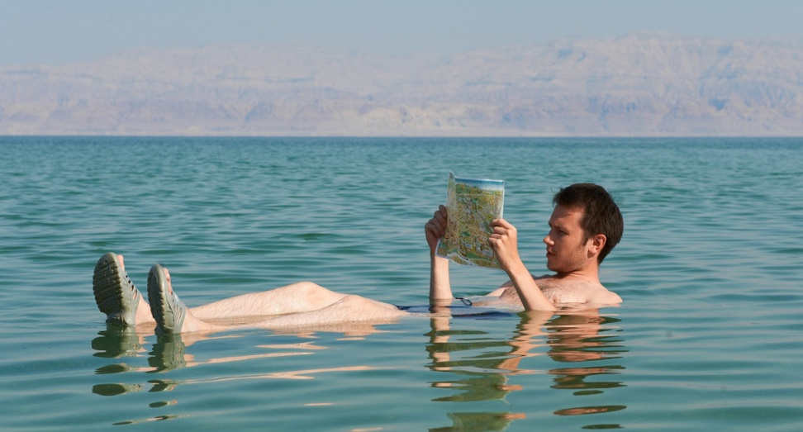
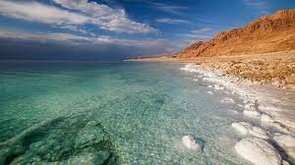
المواقع السياحية في الأردن البحر الميت
الإسم : ماركيلا المصري
الصف : الخامس الدولي
الشعبة : و

Slide 2
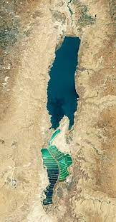
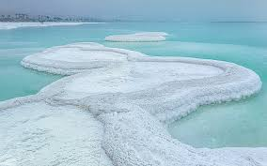
نبذة عن تاريخ البحر الميت
البحر الميت هو بحيرة ملحية مغلقة تقع في أخدود وادي الأردن ضمن الشق السوري الأفريقي، على خط الحدود الفاصل بين الأردن وفلسطين التاريخية (الضفة الغربية وإسرائيل).
أُطلق على البحر الميت تاريخيّا عدة أسماء قديمة في العهد القديم مثل: «بحر الملح» و «بحر العربة» و «البحر الشرقي» و «عمق السديم».
يشتهر البحر الميت بأنه أخفض نقطة على سطح الكرة الأرضية، حيث بلغ منسوب شاطئه حوالي 400 متر تحت مستوى سطح البحر.

Slide 3
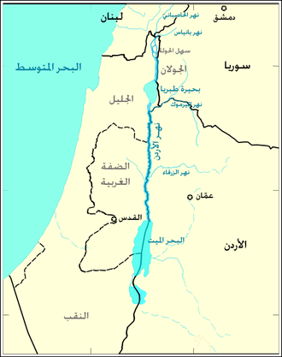
جغرافية الموقع
يحد البحر الميت من الشرق جبال محافظة مادبا ومحافظة الكرك في الأردن، ومن الغرب الضفة الغربية وجبال الخليل في فلسطين. أما شمالاً فيحده منخفض البحر الميت ومصب نهر الأردن، ومن الجنوب جرف خنزيرة، الذي يُعتبر بداية وادي عربة. يُعتبر خط التقسيم فيه حدًا فاصلاً بين الأردن وفلسطين تماشيًا مع نهر الأردن في الشمال، ووادي عربة في الجنوب

Slide 4
الأهمية الاقتصادية للبحر الميت
بدأ البحر الميت في بدايات القرن العشرين بجذب اهتمام الكيميائيين و فقد تم تأسيس شركة البوتاس العربية في عام 1956، والتي تنتج حوالي مليوني طن من البوتاس سنويًا، بالإضافة إلى كلوريد الصوديوم والبرومين.
ويُعتبر البحر الميت ذخرًا إستراتيجيًا للاقتصاد، لما يحتويه على كميات من الأملاح والمعادن ذات القيمة العالية، والتي تستولي عليها إسرائيل باستخراجها وبيعها.
تعد منطقة البحر الميت من أهم المناطق السياحية للاستشفاء البيئي على مستوى العالم، حيث تتميز بمجموعة من العوامل الطبيعية ما جعلها تحظى بمركز تنافسي في المنطقة في مجال السياحة العلاجية والاستشفاء نظرًا لما يتمتع به من خصائص مناخية فريدة سواءً بخلوّه من الرطوبة، وباحتوائه على عيون كبريتية جعلته مؤهلاً لعلاج العديد من الأمراض وخاصة الجلدية منها.
كما شهدت سياحة المؤتمرات في البحر الميت تطورًا ملحوظًا خلال الآونة الأخيرة، وأصبحت منطقة البحر الميت تختص بهذا النوع من السياحة، من خلال تنظيم المؤتمرات والندوات واللقاءات على كافة المستويات المحلية والإقليمية والعالمية.

Slide 5
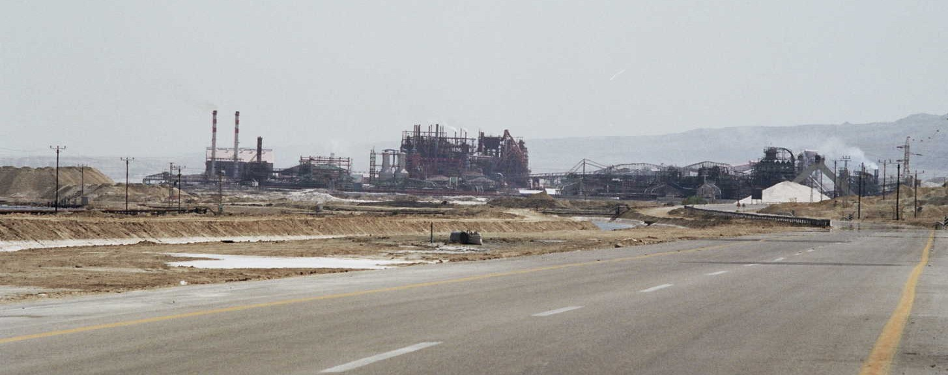
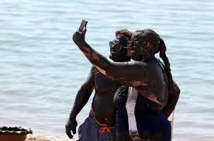

Slide 6
طرق لترويج البحر المبت على خارطة العالم
- نحتاج الى حملة ترويج مكثفة من قبل هيئة تنشيط السياحة.
- اقناع السائح بحقيقة أن الأردن بلداً آمناً وبائياً وأمنياً وأن الأردن يتميز بوجود مقومات سياحية جاذبة ومنتج سياحي متميز وفريد من نوعه.
- تسهيل الإجراءات المتبعة لجذب السياح وتقديم برامج سياحية، وأسعار تنافسية.
- ضرورة تكثيف العمل من أجل تطوير المنتج السياحي في المملكة وترويجه محلياً وعربياً ودولياً.
https://www.youtube.com/watch?v=ZRiAWTLSRlA
https://www.youtube.com/feed/downloads

Slide 7
يرجى الضغط على الفيديو

